Slide 1



La Gastronomia di Emiliardo
Emilio Cassaro
Numero Matricola: 1000002219

Slide 2


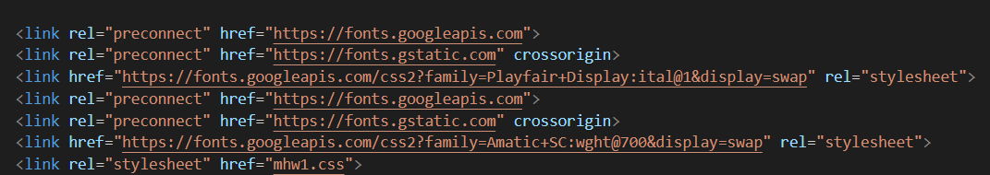
HTML
Il codice HTML fa da «scheletro» al sito. Ho iniziato col inserire il titolo che verrà visualizzato, seguono una serie di link per linkare per l’appunto i font che ho preso da Google Font e il link al file CSS dove si andrà a settare la grafica.

Slide 3
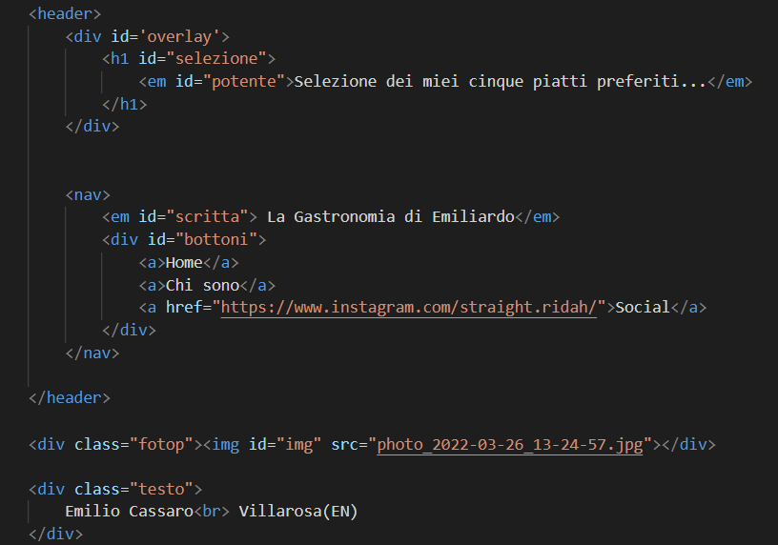
HTML
Finito l’head ho iniziato col body, ho inserito un overlay e una scritta da visualizzare. Segue la nav con il nome e una serie di bottoni classici che si trovano nei vari siti e finisce l’header. Ho inserito la mia immagine con un rientro di 50px con il mio nome, cognome e paese di provenienza. Ho usato classi e id per facilitarmi l’organizzazione nel CSS.

Slide 4
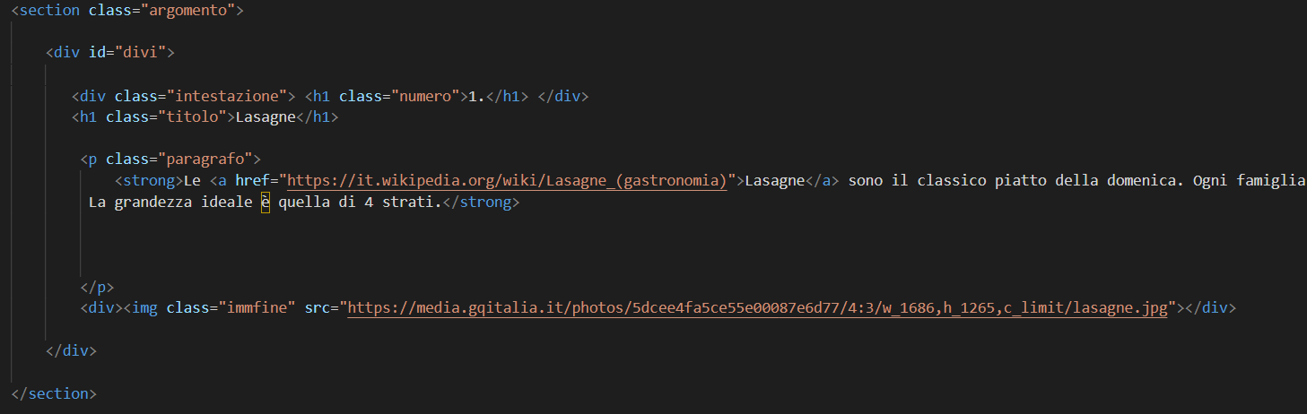
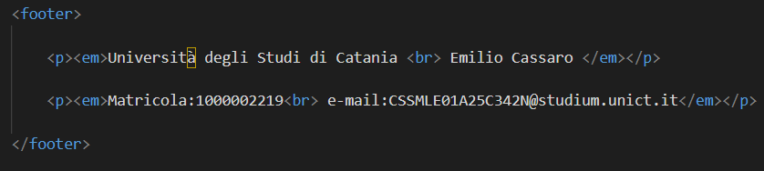
HTML
Dentro l’article sono presenti una serie di section che contengono titolo e paragrafo dell’argomento che vado a trattare. Infine ho messo un footer contenente il mio numero di matricola, nome, cognome e il nome dell’università.

Slide 5
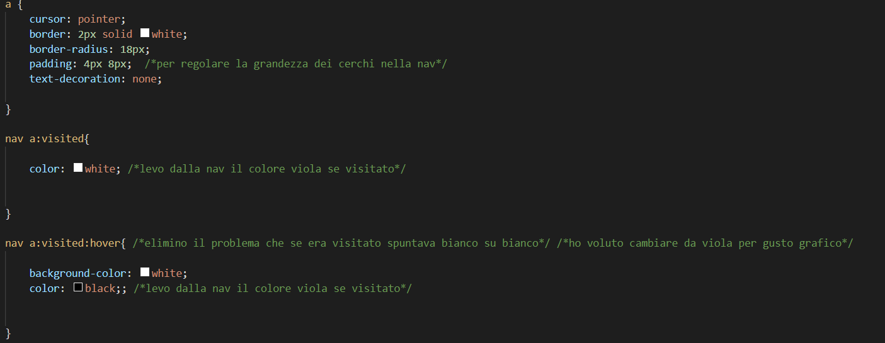
CSS
Il file CSS inizia con delle caratteristiche di abbellimento inerenti le parti che si cliccano, ho anche eliminato dalla nav il colore viola che resta dopo aver visitato un sito e risolvendo il problema eventuale dello sfonfo bianco su scritta bianca.

Slide 6
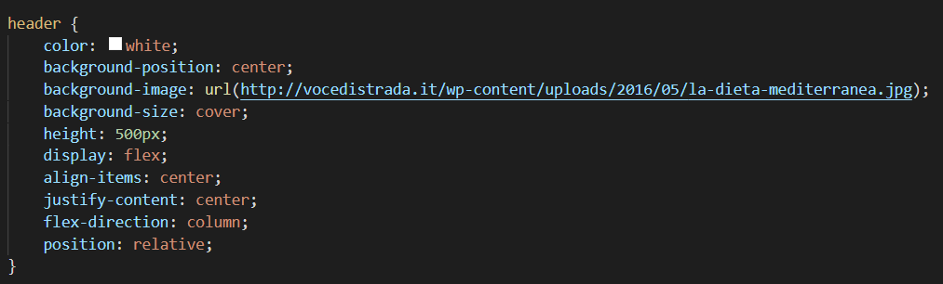
CSS
Segue dopo un id scritta l’header dove vado a specificare l’organizzazione grafica utilizzando i flex, successivamente vado a settare margini, grandezze e orientamento del resto delle classi/id che serviranno per visualizzare come da richiesto il sito.

Slide 7
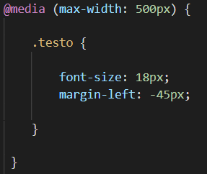
MOBILE
Infine sono presenti delle media query che vanno a regolare la posizione delle foto/paragrafi in seguito all’aggiunta di <meta name…. ecc>. Sono inserite media query che vanno grossomodo a ottimizzare tutti i dispositivi che la device mode di Chrome propone, e.g. iPhone12,Pixel 5, Google Fold ecc…

